Slide 1
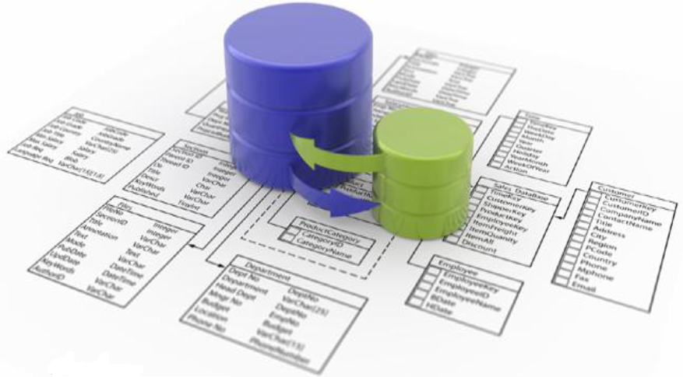
Modelagem
Modelagem – Aula 19
Prof.: Miguel Matiolla

Slide 2
CRIAR O BANCO DE DADOS DO PROJETO Escola
1. A Universidade é organizada por cursos. Cada curso possui um nome, um identificador, turno e área de conhecimento.
2.Deseja-se salvar a data em que o aluno fez sua matrícula no curso. Cada aluno pode estar matriculado em um único curso.
3. Um aluno é caracterizado por nome, número de matrícula, data de nascimento, gênero, rua, CEP, bairro e cidade.
5. Cada aluno cursa um determinado número de disciplinas. Uma disciplina é caracterizada por um código e uma descrição.
6. Cada disciplina ocupa uma única sala em um único local
7. Uma sala é caracterizada por um código, um nome e uma localização.
8. A universidade é formada por um corpo docente, onde cada professor pode lecionar em uma ou mais disciplinas e cada uma destas pode ser lecionada por vários professores.
9. Um professor possui por um código, um nome, um endereço e pode ter vários telefones.
10.Cada professor pode possuir dependentes, os quais são caracterizados por código, nome, data de nascimento e grau de parentesco.

Slide 3
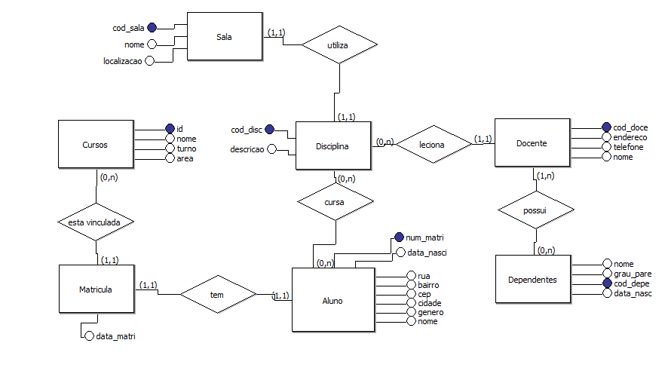
Escola

Slide 4
PROJETO ESCOLA
1° PARTE DO PROJETO - CRIAÇÃO
CRIAR O BANCO DE DADOS;
CRIAR AS TABELAS;
DEFINIR OS ATRIBUTOS DE CADA TABELA E TIPAGEM;
DEFINIR CHAVE PRIMÁRIA DE CADA TABELA;
Obs: registrar todos os comandos utilizados na atividade

Slide 5
PROJETO ESCOLA
2° PARTE DO PROJETO – ATUALIZAÇÃO DAS TABELAS
ADICIONAR NA TABELA CURSOS, DATA DE INÍCIO E FIM DO CURSO;
ADICIONAR NA TABELA DISCIPLINA O NOME DA DISCIPLINA;
ADICIONAR NA TABELA ALUNO O CPF, ESTADO(UF) E TELEFONE;
ADICIONAR NA TABELA DOCENTE A FORMAÇÃO ACADÊMICA;
DELETAR DA TABELA ALUNO O ATRIBUTO GENERO.

Slide 6
PROJETO ESCOLA
3° PARTE DO PROJETO – INSERÇÃO DE DADOS
INSERIR 5 DADOS COMPLETOS EM CADA TABELA DO BANCO;

Slide 7
PROJETO ESCOLA
4° PARTE DO PROJETO – ATUALIZAÇÃO DOS DADOS ARMAZENADOS NAS TABELAS
ATUALIZAR O NÚMERO DE TELEFONE DE UM ALUNO;
ATUALIZAR O ENDEREÇO DE UM PROFESSOR;
ATUALIZAR O NOME DE UM CURSO;
ATUALIZAR A DESCRIÇÃO DE UMA DISCIPLINA.

Slide 8
PROJETO ESCOLA
5° PARTE DO PROJETO – ATUALIZAÇÃO NOME DAS TABELAS E BANCO
ATUALIZAR A TABELA SALA PARA LABORATORIO;
ATUALIZAR A TABELA DISCIPLINA PARA UC;
ATUALIZAR A TABELA DOCENTE PARA PROFESSOR;
ATUALIZAR A TABELA ALUNO PARA CLIENTE;
ATUALIZAR O BANCO ESCOLA PARA UNIVERSIDADE

Slide 9
PROJETO ESCOLA
REGRAS DA ATIVIDADE
A ATIVIDADE DEVE SER REALIZADA EM MODO CÓDIGO (NÃO UTILIZAR A INTERFACE);
SALVAR OS CÓDIGOS UTILIZADOS EM UM BLOCO DE NOTAS OU WORD;
PODE CONSULTAR OS MATERIAIS DISPONIBILIZADOS EM AULA;
A ATIVIDADE É INDIVIDUAL, O COLEGA NÃO PODE AJUDAR;
CHAMAR PROFESSOR APÓS FINALIZAR ATIVIDADE.

